Slide 1
5장 선택문(if, switch~case)

Slide 2
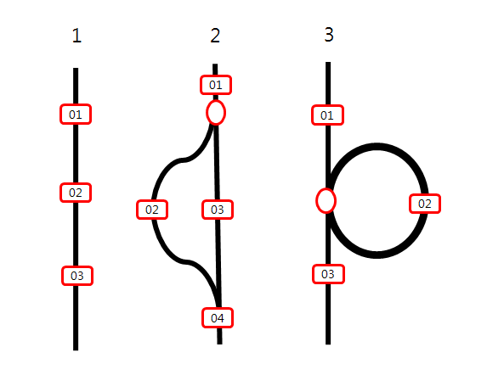
컴퓨터 프로그램은 크게 3가지로 구성되어 있는데 ‘절차문 반복문 제어문’ 이다.

Slide 3
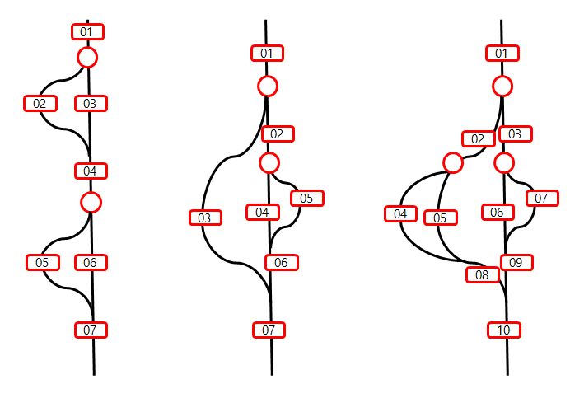

Slide 4
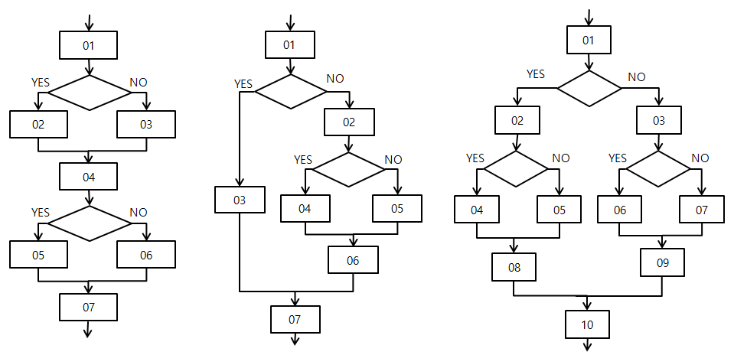

Slide 5
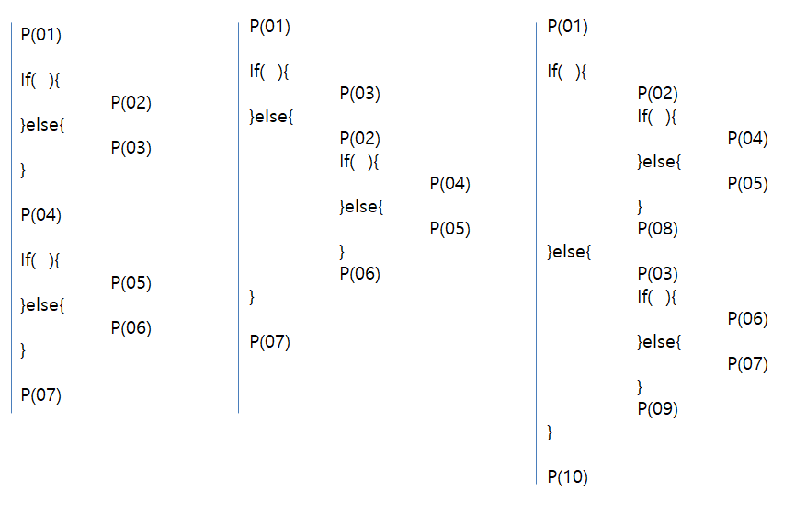

Slide 6
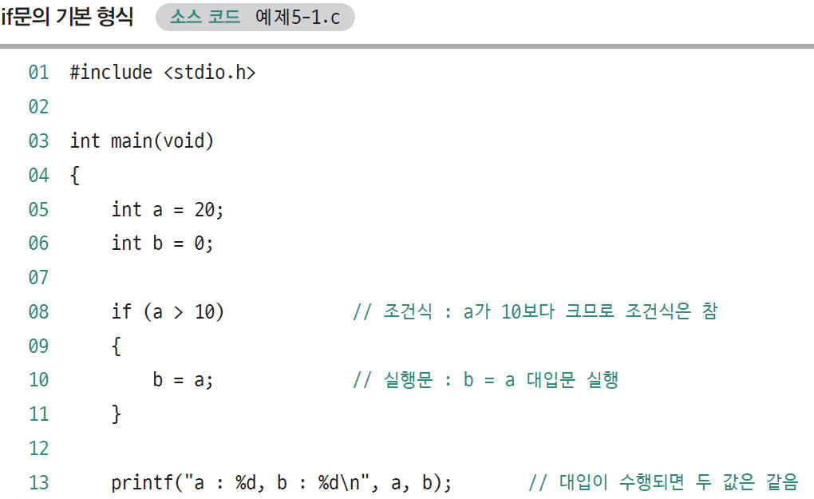
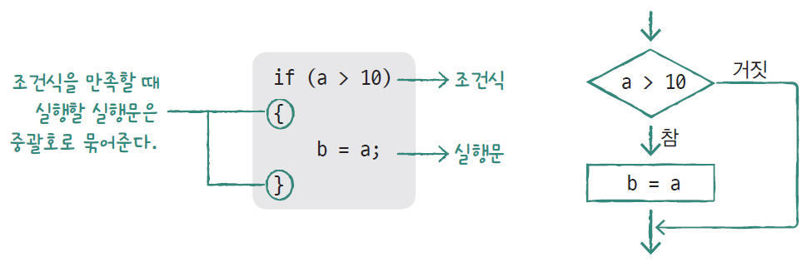
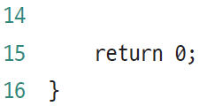
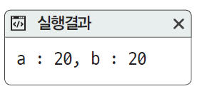
05- 1 if문
if문의 기본 형식 (1/2)

Slide 8
기 호 | 설명 | 예제
A > B | A가 B보다 크면 true | 3>4:false 3>3:false 4>3:true
A >= B | A가 B보다 같거나 크면 true | 3>=4:false 3>=3:true 4>=3:true
A < B | A가 B보다 작으면 true | 3<4:true 3<3:false 4<3:false
A <= B | A가 B보다 작거나 같으면 true | 3<=4:true 3<=3:true 4<=3:false
A==B | A와 B가 같으면 true | 3==4:false 3==3:true
A!=B | A와 B가 다르면 true | 3!=4:true 3!=3:false

Slide 9
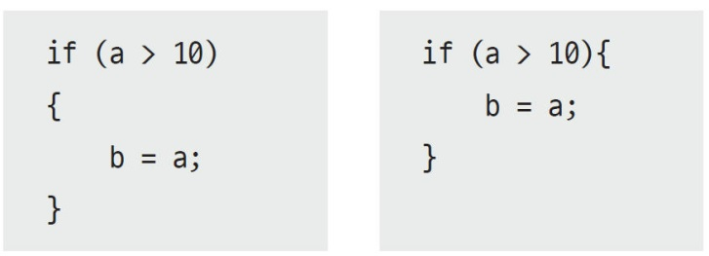
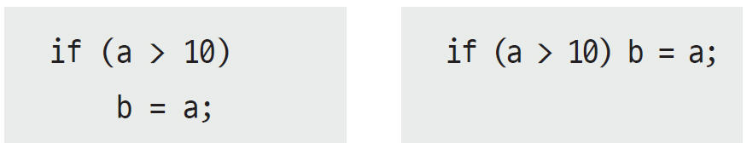
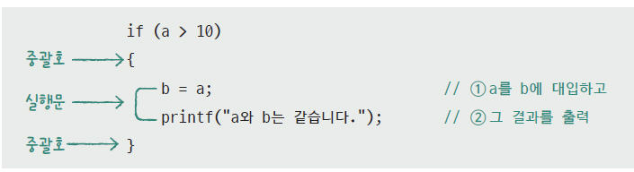
05- 1 if문
if문의 기본 형식 (2/2)
실행문은 중괄호로 묶고 들여쓰기 한다.
실행할 문장이 한 문장이면 중괄호 생략 가능
실행할 문장이 두 문장 이상이면 반드시 중괄호 사용

Slide 10
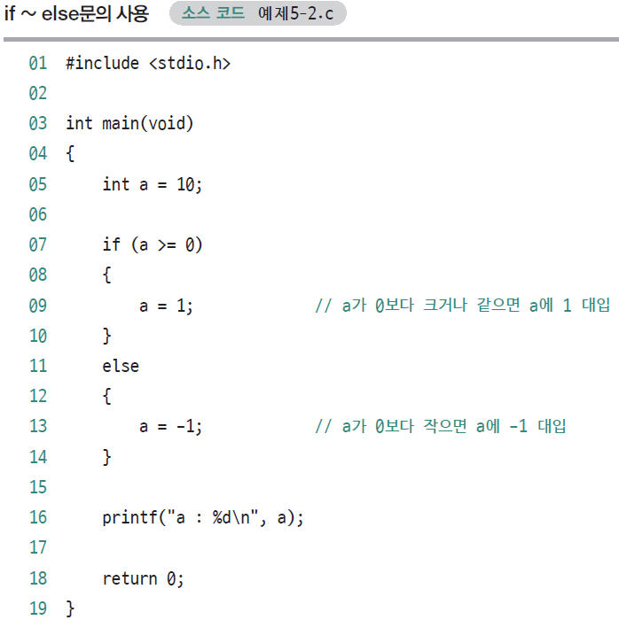
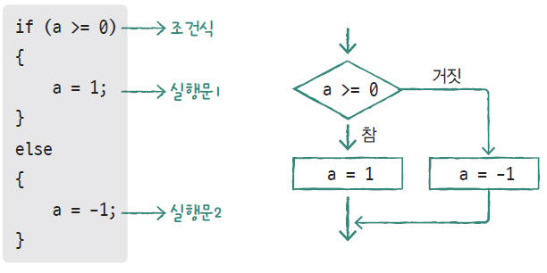

05- 1 if문
if~else문

Slide 11
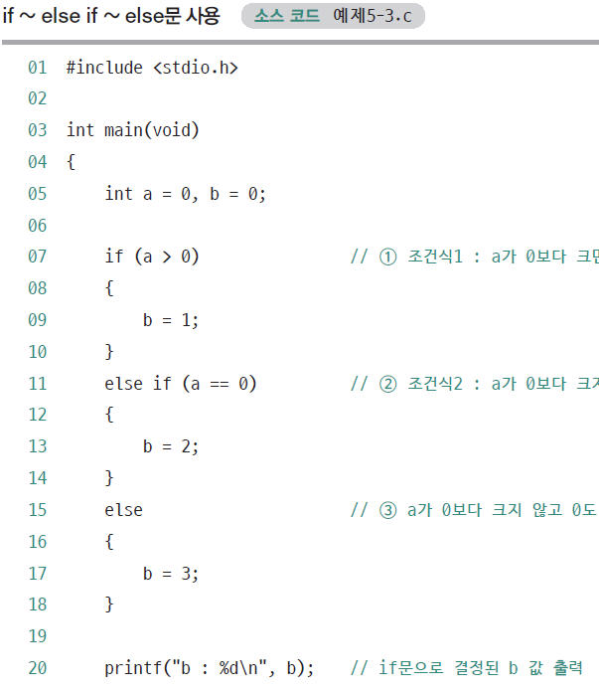
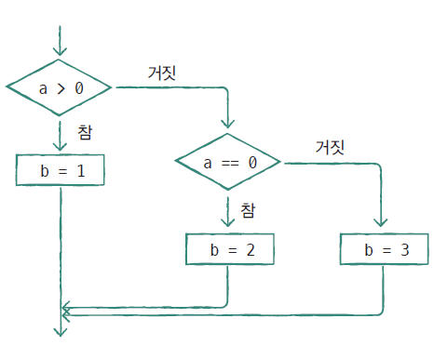
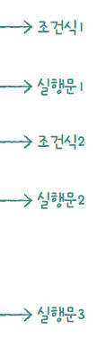


05- 1 if문
if~else if~else문 (1/2)

Slide 12
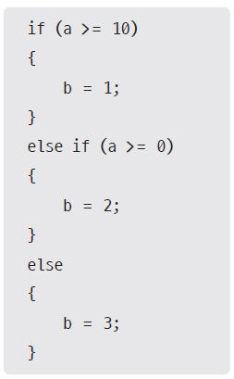
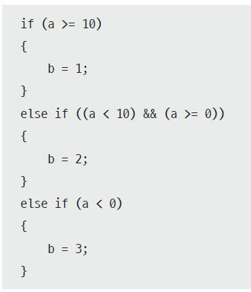
05- 1 if문
if~else if~else문 (2/2)
조건식을 차례로 검사하므로 이전 조건의 결과가 반영된다.
같다

Slide 13
키워드로 끝내는 핵심 포인트
조건에 따라 실행 문장을 선택할 때 선택문을 사용한다.
if문은 한 가지의 선택을 고민할 때 사용한다.
if~else문은 둘 중에 하나를 고를 때 사용한다.
if~else if~else문은 세 가지 이상에서 하나를 고를 때 사용한다.

Slide 14
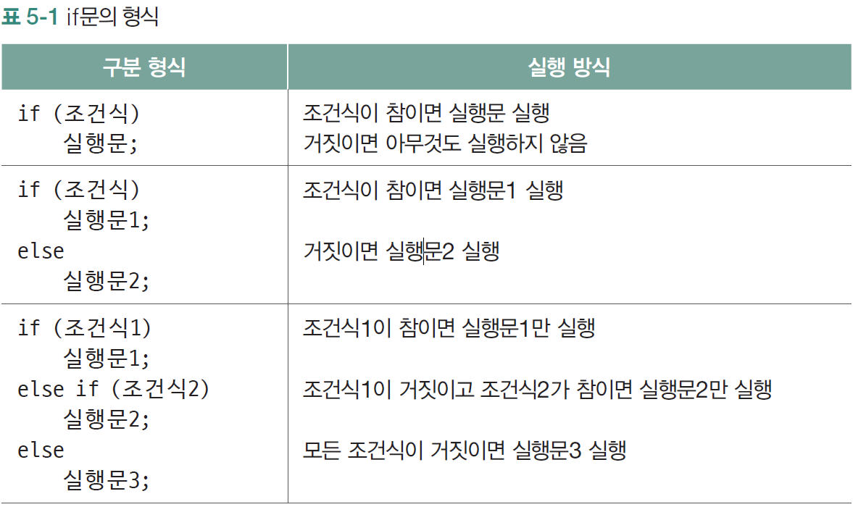
표로 정리하는 핵심 포인트

Slide 15
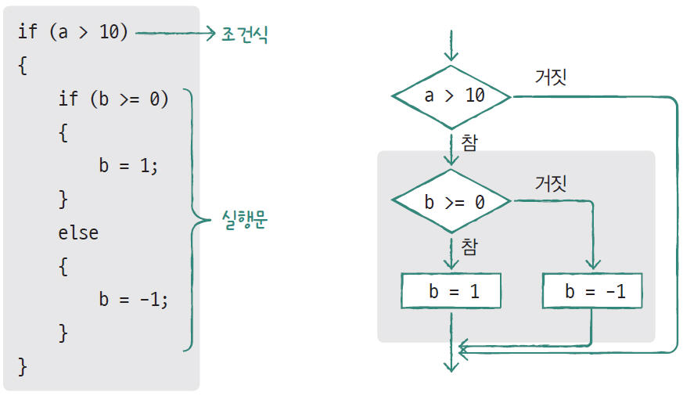
05- 2 if문 활용과 switch~case문
if문 중첩 (1/4)
if문의 실행문으로 if문 사용

Slide 16
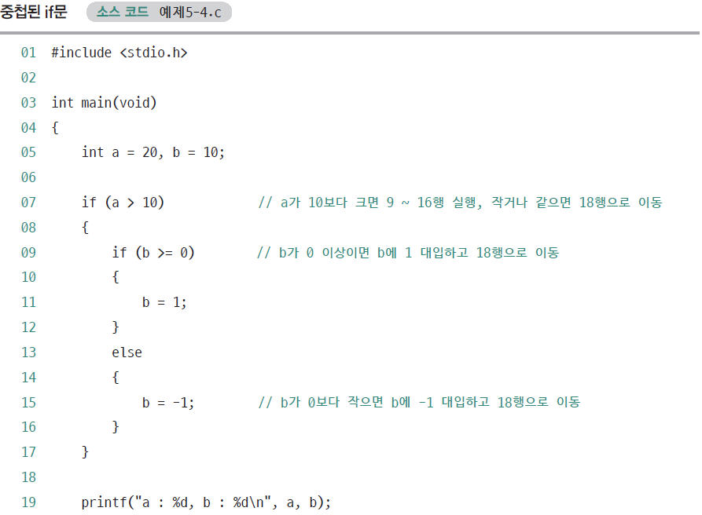
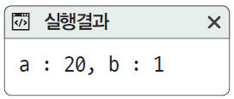
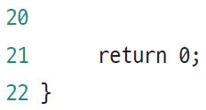
05- 2 if문 활용과 switch~case문
if문 중첩 (2/4)

Slide 17
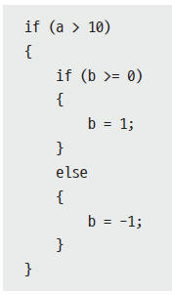
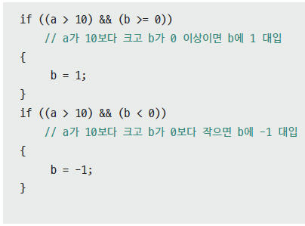
05- 2 if문 활용과 switch~case문
if문 중첩 (3/4)
선행조건이 있으면 불필요한 조건 검사를 하지 않는다.
같다

Slide 18
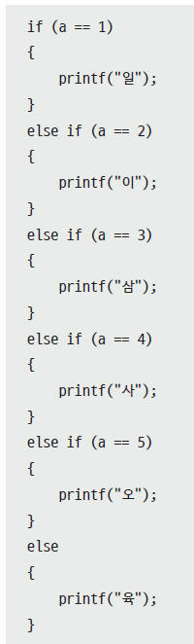
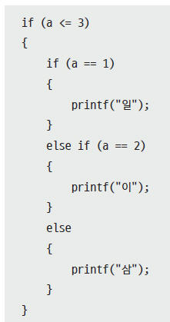
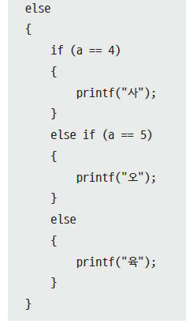
05- 2 if문 활용과 switch~case문
if문 중첩 (4/4)
실행 효율을 높일 수 있다.

Slide 19
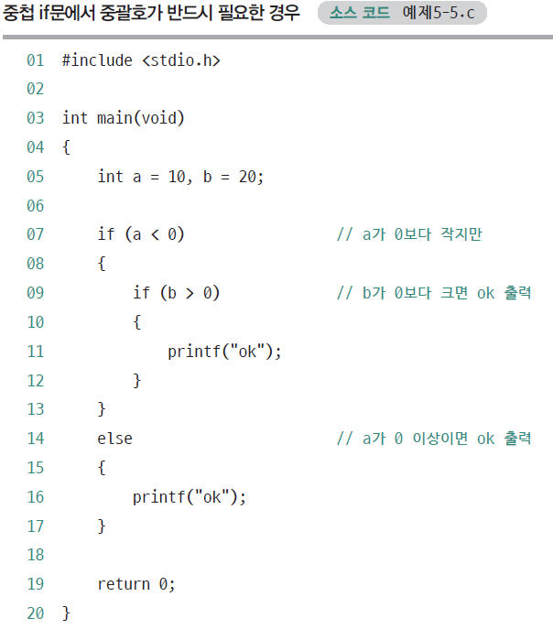
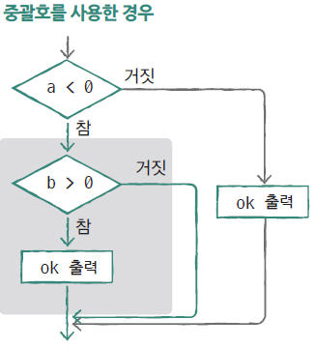
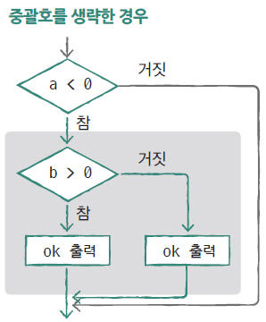
05- 2 if문 활용과 switch~case문
else 결합 문제
중첩 if문의 중괄호가 없으면 else는 가장 가까운 if와 결합된다.

Slide 20
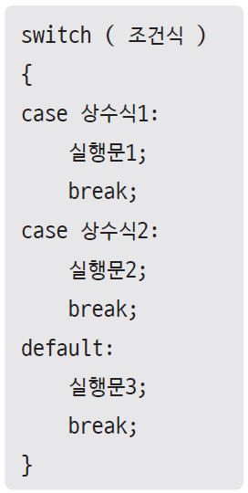
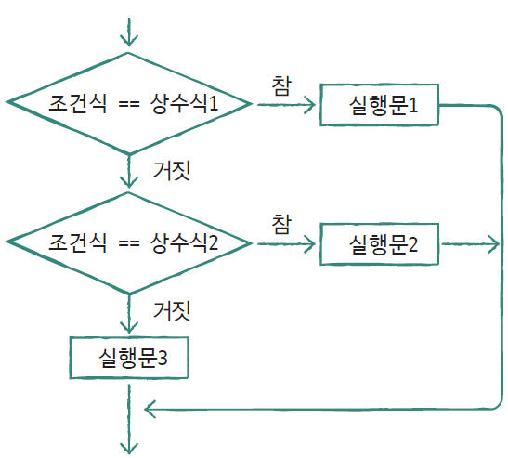
05- 2 if문 활용과 switch~case문
switch~case문

Slide 21
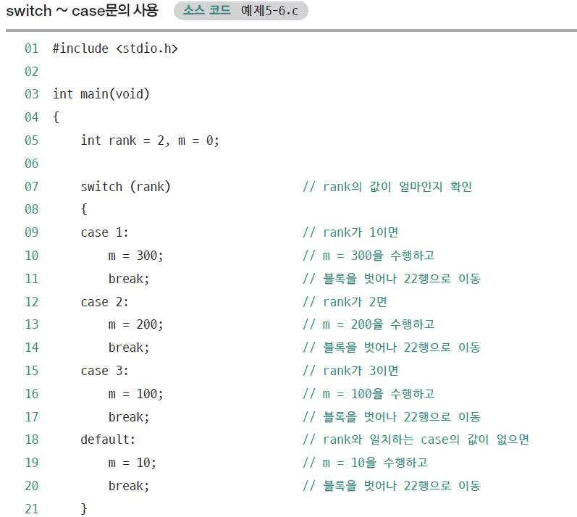
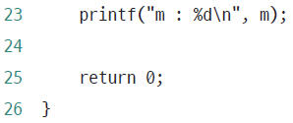

05- 2 if문 활용과 switch~case문
switch~case문

Slide 22
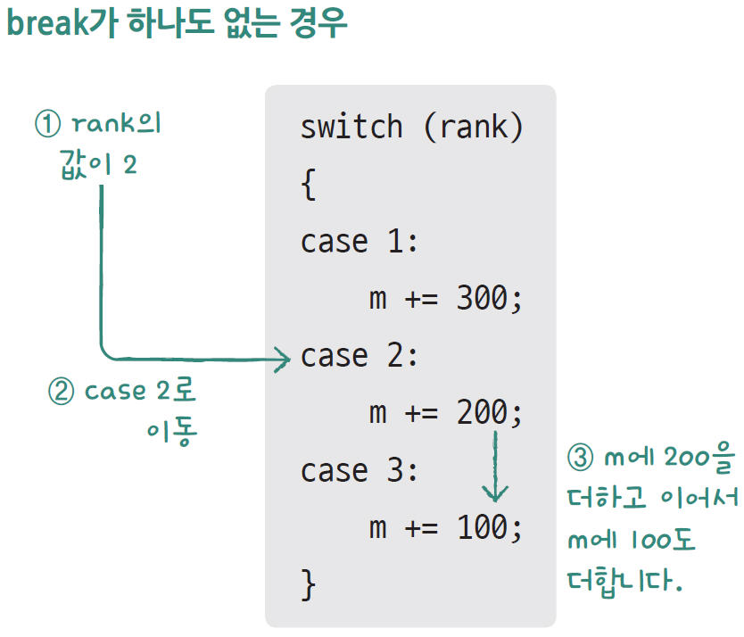
05- 2 if문 활용과 switch~case문
switch~case문
break를 생략하면 모든 문장 실행

Slide 23
키워드로 끝내는 핵심 포인트
if문 중첩은 if문 안에 실행문으로 if문을 사용한 것을 말한다.
switch~case문은 정수 값으로 실행할 문장을 결정한다.
break를 생략할 때는 설명과 함께 제한적으로 사용해야 한다.
default의 위치는 블록 안 어디에 와도 상관 없으나 주로 마지막에 두어 예외 상황을 처리한다.

Slide 24
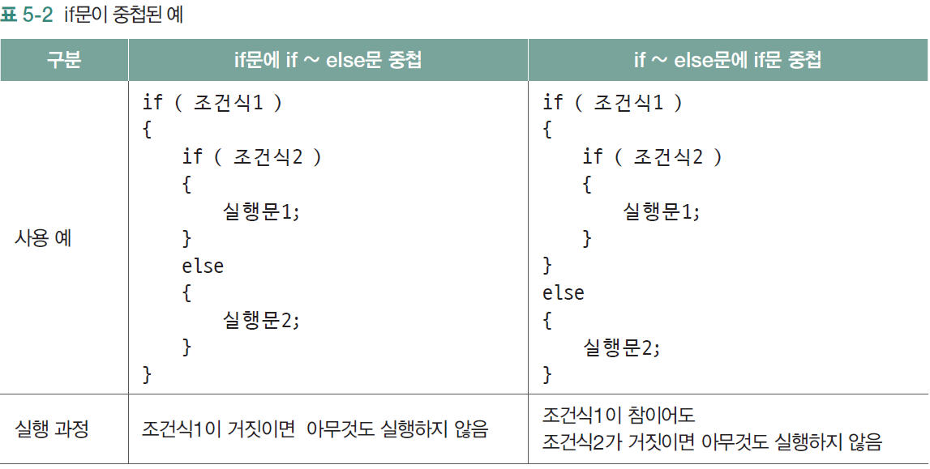
표로 정리하는 핵심 포인트

